Slide 1
Bauzeitzinsen-Ermittlung
IPS: Anlage zum Angebot

Slide 2
Ausgangspunkt: Zinssatz pro Jahr
Es wird eine zunächst Liste mit den Zinssätzen für jedes Kalenderjahr angelegt, die vom IPS-Administrator verändert werden kann:
Jahr | Zinssatz
2011 | 4,8 %
2012 | 4,5 %
2013 | 4,0 %
2014 | 4,2 %
… | …

Slide 3
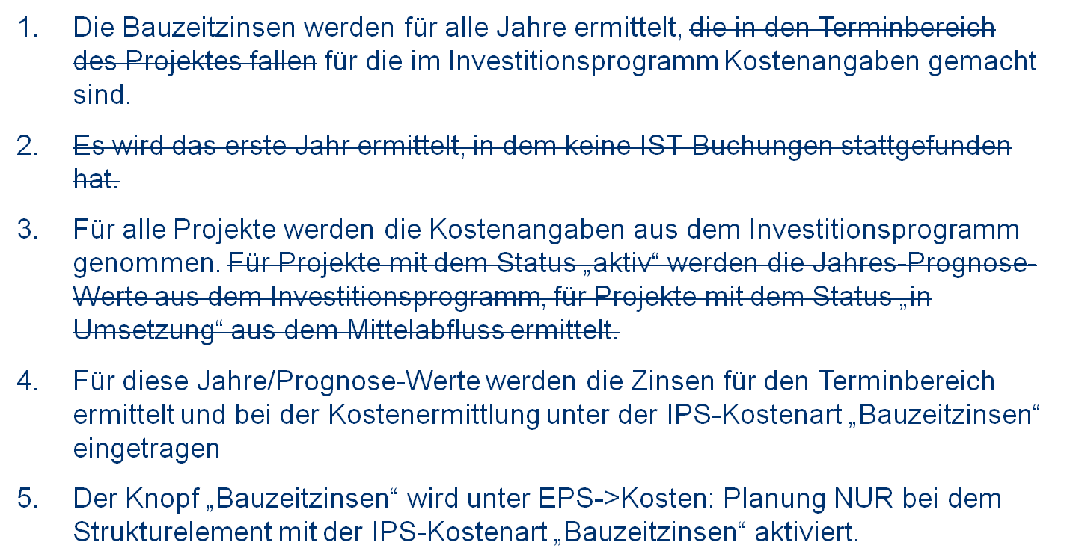
Bauzeitzinsen im Projekt

Slide 4
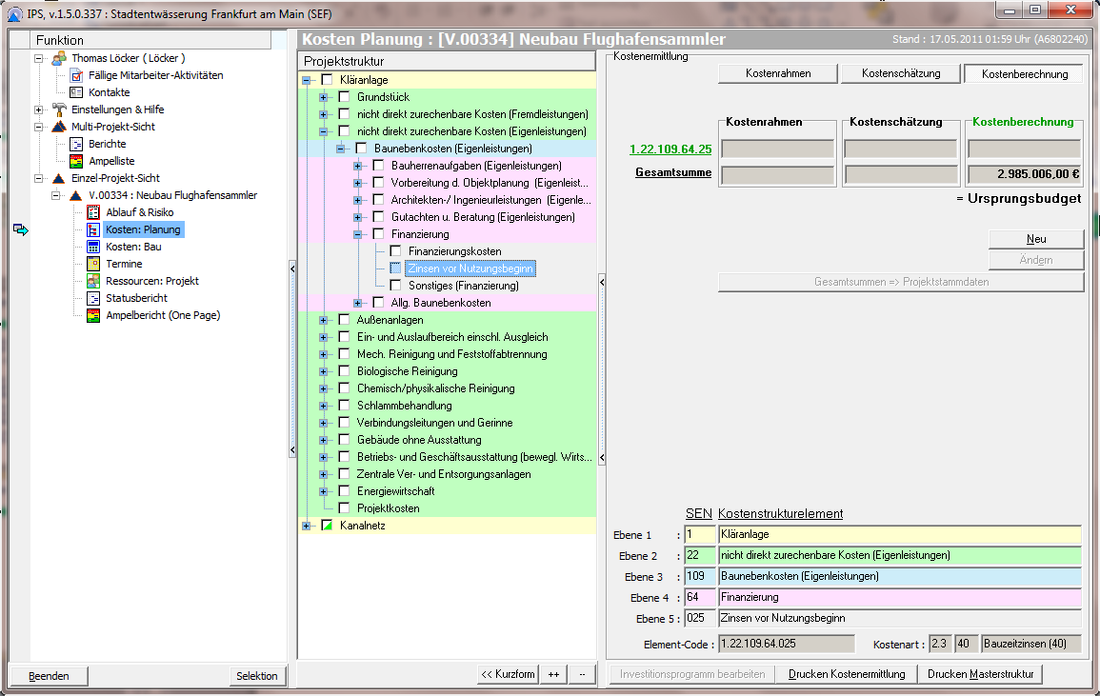
Anordnung des Knopfes für Eröffnungsmaske
Aufruf der Masken zur
Ermittlung von:
Honorar Eigenleistungen
Bauzeitzinsen

Slide 5
Bildschirmmaske, Grundlage für Dokumentation
Der BZZ-Berechnung liegen die vom IPS-Admin händisch pro
Jahr eingetragenen, in IPS gespeicherten Zinssätze und die
zum Aufrufzeitpunkt geltenden Zahlen der Kostenberechnung
zu Grunde. Diese werden bei der Berechnung tabellarisch
dargestellt und können wie jede IPS-Tabelle als XLS-Datei
ausgegeben und gespeichert werden. Diese Tabelle kann
auch ohne Neuberechnung aufgerufen werden, visualisieren
dann aber den Stand auf der Basis der zum Aufrufzeitpunkt
jeweils aktuellen IPS-Zahlen.

Slide 6
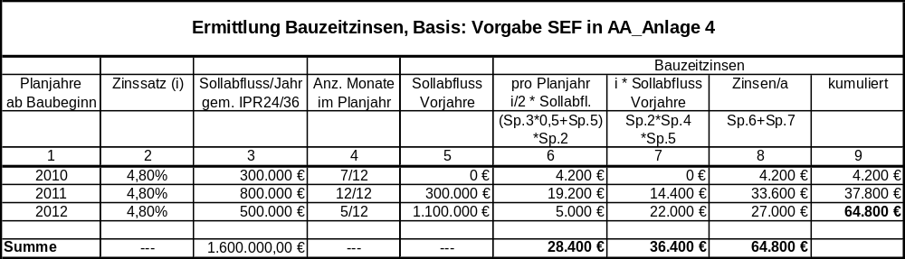
Bildschirmmaske Prototyp
Workshop.ppt

